Slide 1
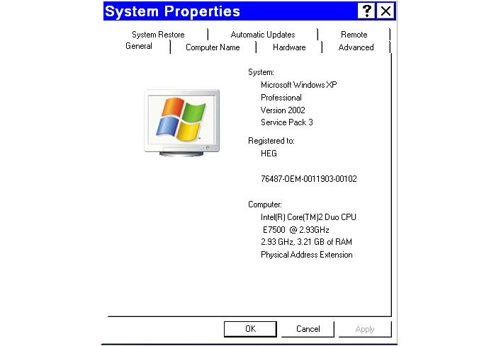
Window 7 이전 버전 내 컴퓨터 사양 확인 방법
1. 내 컴퓨터 사양 확인하는 방법
- 바탕화면-> [내 컴퓨터->(마우스 우클릭)->속성] 으로 들어 가시면
[시스템 등록 정보]
- 제어판->SYSTEM->마우스 우클릭 ->SYSTEM Property->General
윈도우 운영체제버전
CPU System 사양
메모리크기 표시

Slide 2
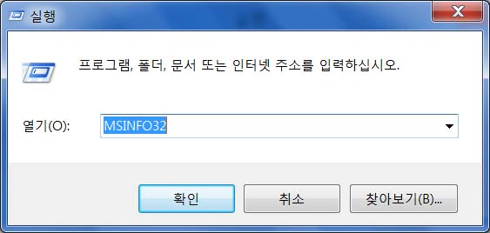
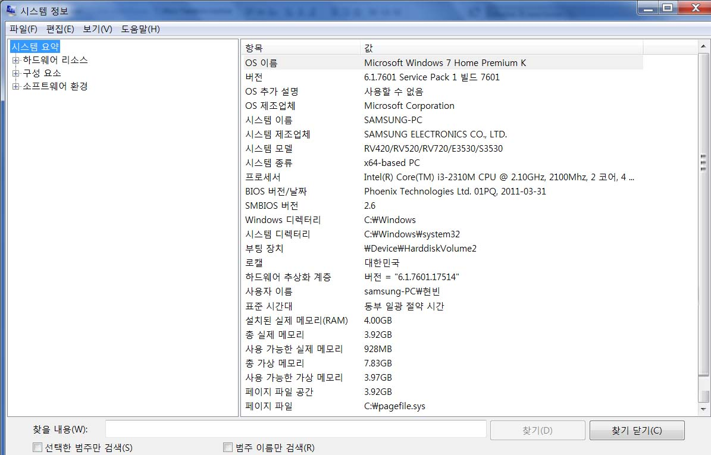
Window 내 컴퓨터 사양 확인 방법
1. 윈도우 시스템에서 내 컴퓨터 사양 확인 방법
- 바탕화면> 실행(RUN) 혹은
WINDOW+R> msinfo32 입력
OS
Microsoft Windows 8.1
머잖아 Windows 10
CPU
인텔 i7 5820K 혹은 5830K
3.4GHz
CPU
인텔 셀러론>펜티엄>i3>i5>i7
그래픽카드
지포스 GTX 980 구성
GTA5 PC 사양
실제 메모리 RAM
16GM

Slide 3
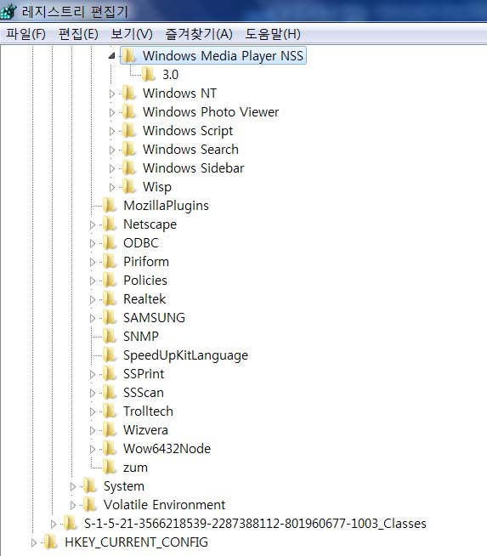
레지스트리 편집
1. 레지스트리: 윈도우 환경하 프로그램이 저장된 데이타이스 파일.
트리구조. 레지스트리 에디터에서 편집
- 시작> 실행(run)> regedit> 확인
2. 레지스트리 백업과 복원
- 백업: 레지스트리편집기> 파일> 내보내기>원하는 위치에 폴더 만들어 이름 쓰고 저장하기
- 복원: 레지스트리편집기> 파일> 가져오기>파일 선택

Slide 4
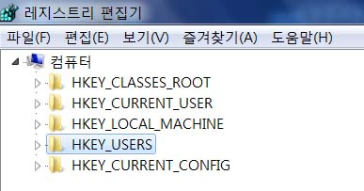
레지스트리 편집
3. 레지스트리 복원, 시스탬 복원: 레지스트리 편집하다 실수 했을때
실행중인 프로그램 모두 닫아야
- 내컴퓨터> 우측버튼> 속성> 고급시스템 설정>시스템보호>시스템복원
4. 레지스트리 편집기
5. 레지스트리 찌거기 삭제 하고 싶을 때
- 시작> 실행> regedit > 편집> 찾기 CTRL+F >삭제할 이름> 다음 찾기F3 >삭제파일>
우측버튼>삭제
파일의 등록정보, 아이콘 이름과 관련된 설정사항
현재 로그인중인 사용자와 관련된 등록정보
HKEY CURRENT USER와 비슷하나 HKEY CURRENT USER가 우선권을 갖는다.이전에 로그인했던 초기화 파일을 보관하고 있다는 점이 HKEY CURRENT USER와 다름.
하드웨어 소프트웨어 제어판 설정 사항 바꿀 수 있음
현재 사용중인 윈도우 디스플레이 등록정보와 프린터 정보

Slide 5
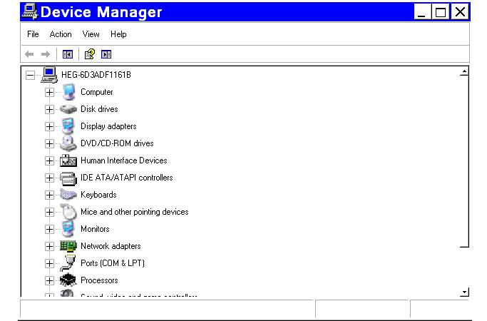
장치관리자
1. 장치관리자 확인 방법
- 시작> 제어판> 장치관리자 Device Manager
장치관리자에서는 설치된 모든 하드웨어 장치를 보여 주고 문제가 발생하면 해당장치 아이콘에 노란색 느낌표 혹은 삘간색 X 표시

Slide 6
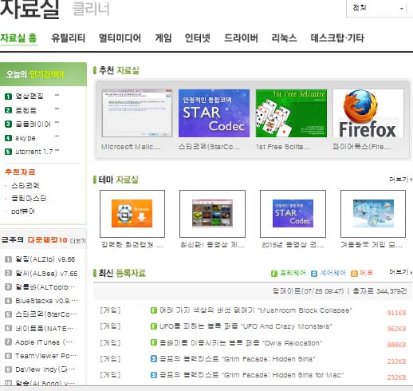
공개자료실에서 프로그램 다운 받아 설치해보기

Slide 7
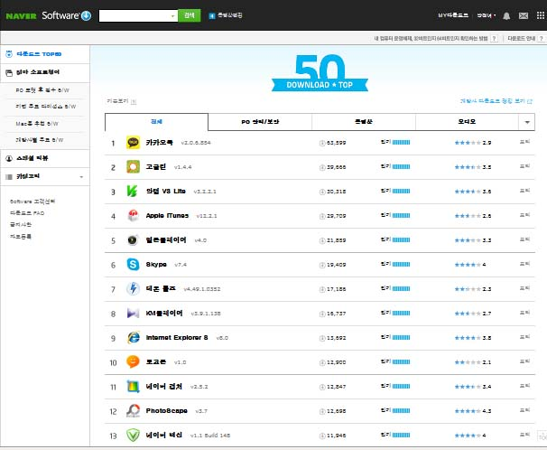
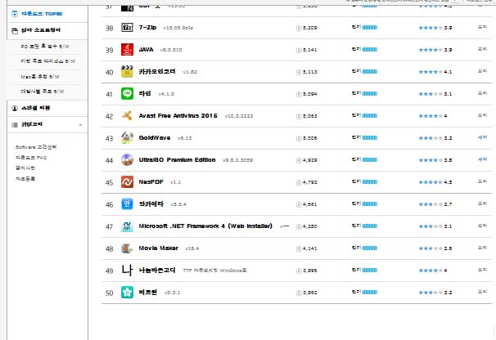
공개자료실에서 프로그램 다운 받아 설치해보기

Slide 8
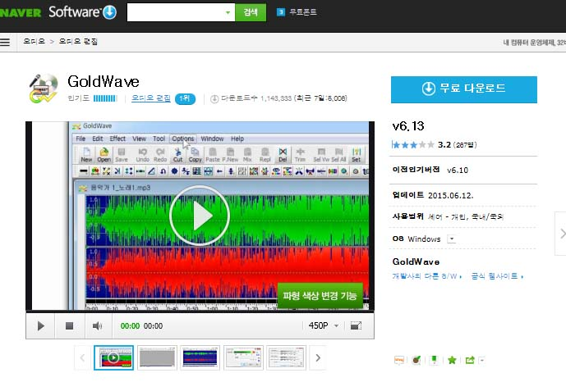
공개자료실에서 프로그램 다운 받아 설치해보기
1. 공개자료실에서 goldwave설치하기
- goldwave선택 > 무료다운로드> gwave558.exe 클릭> 설치

Slide 9
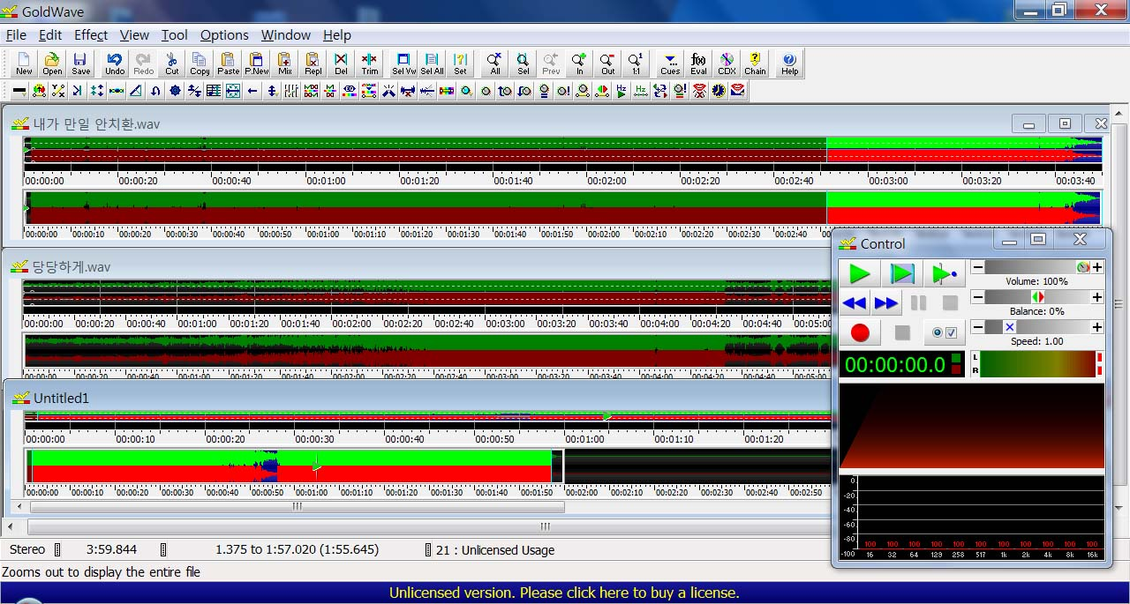
공개자료실에서 프로그램 다운 받아 설치해보기
2. 골드웨이브사용법

